Slide 1
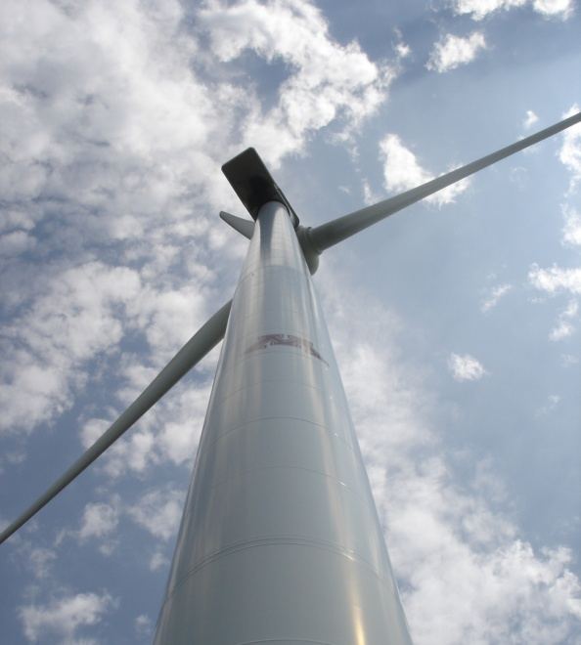
第十三讲 其他基本回路（下）
教材内容：第九章第三、四、五节
教学内容：速度换接回路、换向回路和锁紧回路、多缸动作回路

Slide 2
§9.3.2 速度换接回路
9.3.2 速度换接回路
速度换接回路的功能是使液压执行机构在一个工作循环中从一种运动速度变换到另一种运动速度,因而这个转换不仅包括液压执行元件快速到慢速的换接,而且也包括两个慢速之间的换接。实现这些功能的回路应该具有较高的速度换接平稳性。

Slide 3
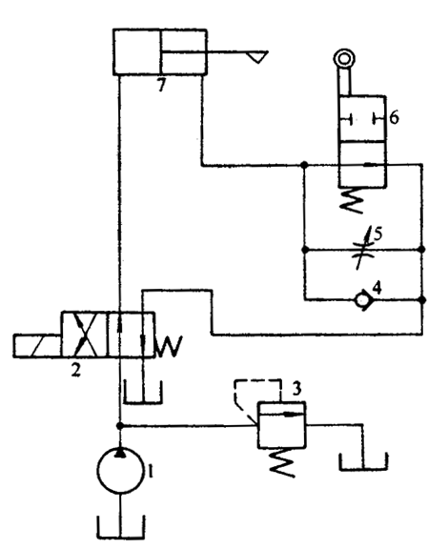
§9.3.2 速度换接回路
1）速度换接回路—快速与慢速的换接回路
图示的为用行程阀来实现快慢速换接的回路。这种回路的快慢速换接过程比较平稳,换接点的位置比较准确。缺点是行程阀的安装位置不能任意布置，管路连接较为复杂。若将行程阀改为电磁阀，安装连接比较方便,但速度换接的平稳性、可靠性以及换向精度都较差。
用行程阀的速度换接回路

Slide 4
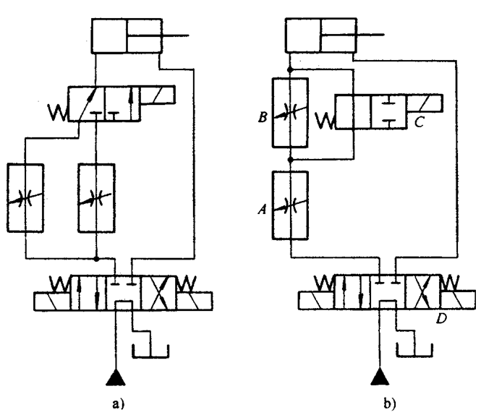
§9.3.2 速度换接回路
2）速度换接回路—两种慢速的换接回路
图示为用两个调速阀来实现不同工进速度的换接回路。a）图中的两个调速阀并联，由换向阀实现换接。它不宜用于在工作过程中的速度换接，只可用在速度预选的场合。
用两个调速阀的速度换接回路

Slide 5
§9.3.2 速度换接回路
2）速度换接回路—两种慢速的换接回路
b）图所示为两调速阀串联的速度换接回路。在这种回路中的调速阀A一直处于工作状态,它在速度换接时限制着进入调速阀B的流量,因此它的速度换接平稳性较好，但由于油液经过两个调速阀,所以能量损失较大。
用两个调速阀的速度换接回路

Slide 6
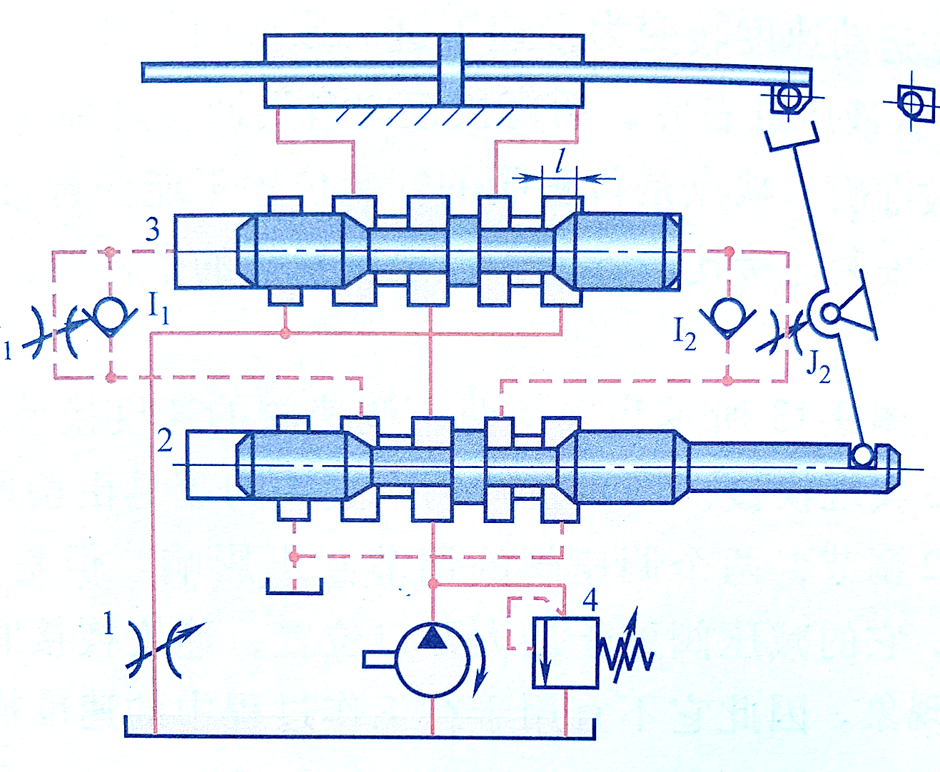
§9.4 换向回路和锁紧回路
1）往复直线运动换向回路
时间控制制动式换向回路的主要优点：通过节流阀J1、J2的开口量调节。但换向精度不高。用于运动速度较高精度要求不高的场合，如平面磨床。
时间控制制动式换向回路

Slide 7
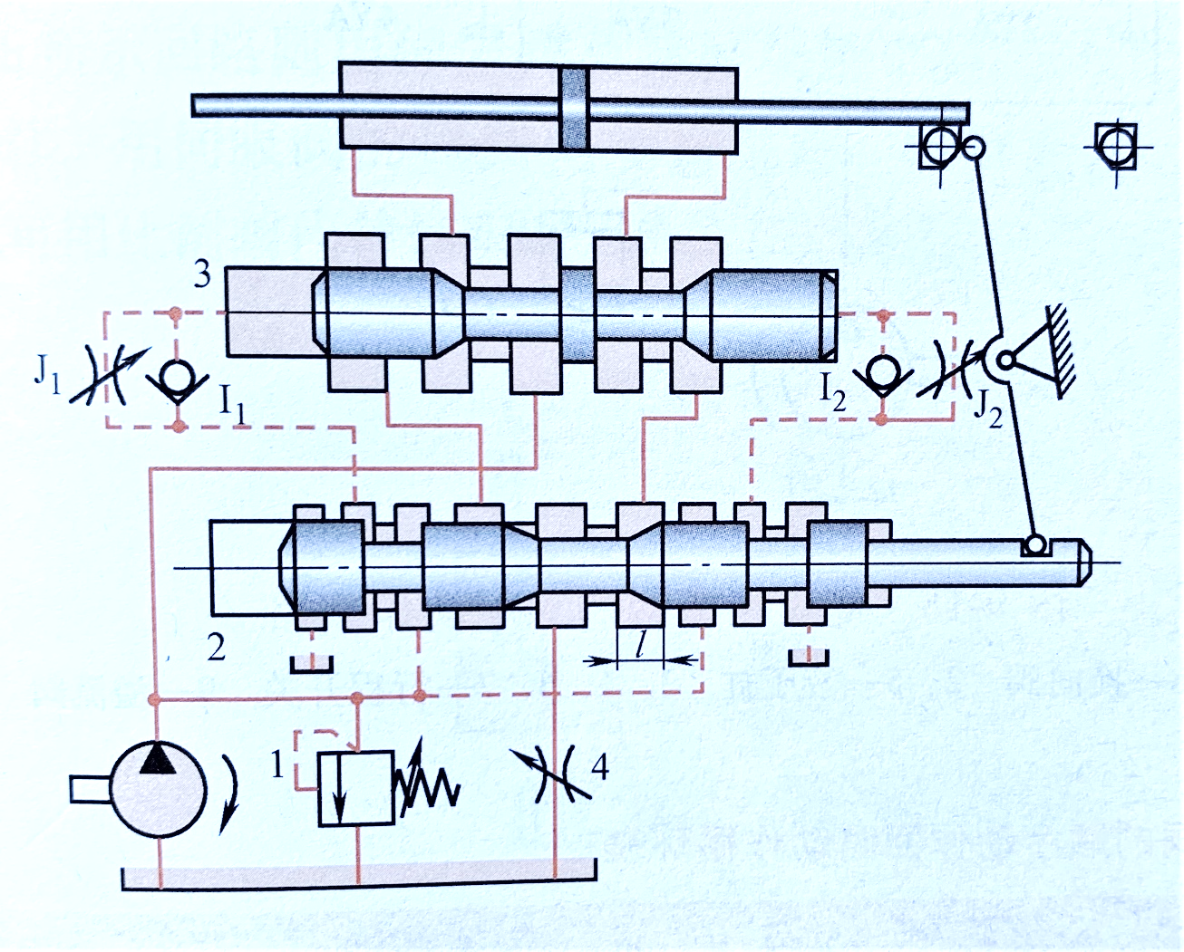
§9.4 换向回路和锁紧回路
1）往复直线运动换向回路
行程控制制动式换向回路特点：主油路受阀3控制外，还受先导阀2控制先预制动，再换向。换向精度高。用于运动速度不大换向精度要求高的场合，如外圆磨床。
行程控制制动式换向回路

Slide 8
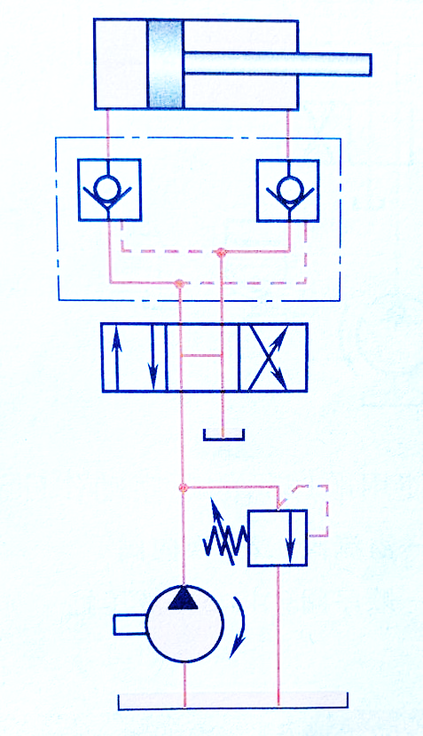
§9.4 换向回路和锁紧回路
2）锁紧回路
锁紧回路功能：液压执行器不工作时，确保保持在既定位置上。图示是使用液控单向阀的双向锁紧回路，广泛应用于工程机械等有锁紧要求的场合。
使用液控单向阀的双向锁紧回路

Slide 9
§9.5 多缸动作回路
概念
在液压系统中,如果由一个油源给多个液压缸输送压力油,这些液压缸会因压力和流量的彼此影响而在动作上相互牵制,必须使用一些特殊的回路才能实现预定的动作要求。
常见的这类回路主要有以下四种：顺序动作回路、同步回路、多缸
类型

Slide 10
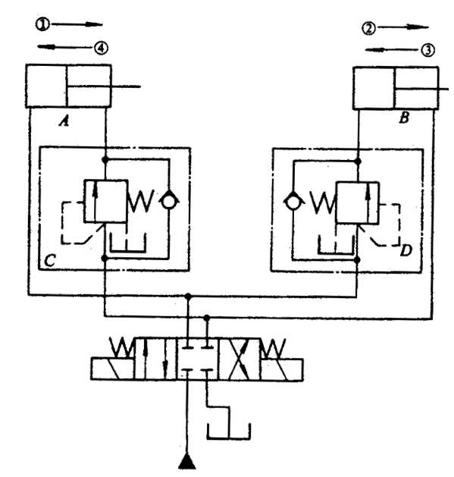
§9.5 多缸动作回路
9.5.1 顺序动作回路—压力控制顺序动作回路
图示为一使用顺序阀的压力控制顺序动作回路。这种回路动作的可靠性取决于顺序阀的性能及其压力调定值, 否则顺序阀易在系统压力脉冲中造成误动作, 适用于液压缸数目不多、负载变化不大的场合。优点是动作灵敏,安装连接较方便；缺点是可靠性不高,位置精度低。
顺序阀控制顺序动作回路

Slide 11
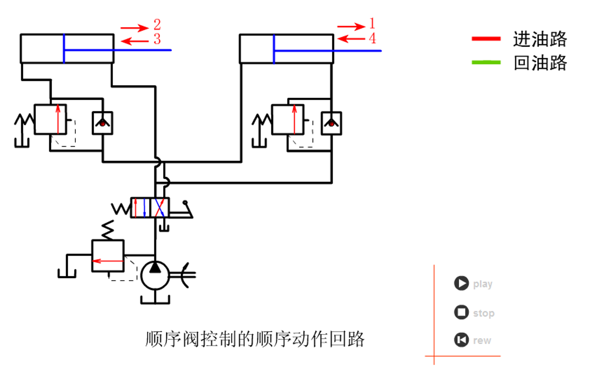
§9.5 多缸动作回路
9.5.1 顺序动作回路—压力控制顺序动作回路

Slide 12
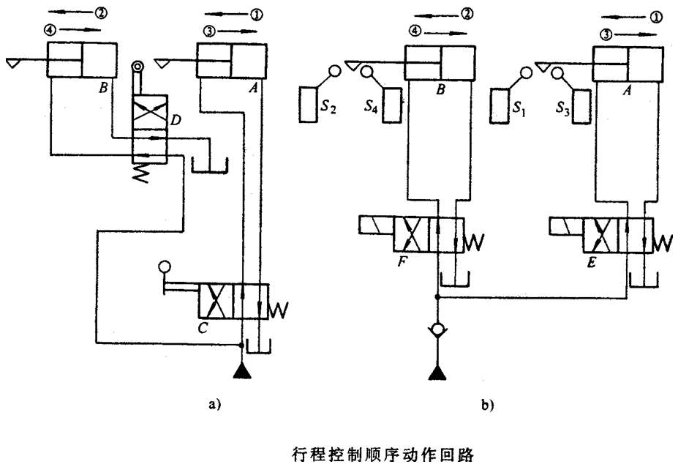
§9.5 多缸动作回路
9.5.1 顺序动作回路—行程控制顺序动作回路
如图a）所示为行程阀控制的顺序动作回路。这种回路工作可靠,但动作顺序一经确定,再改变就比较困难,同时管路长,布置较麻烦。

Slide 13
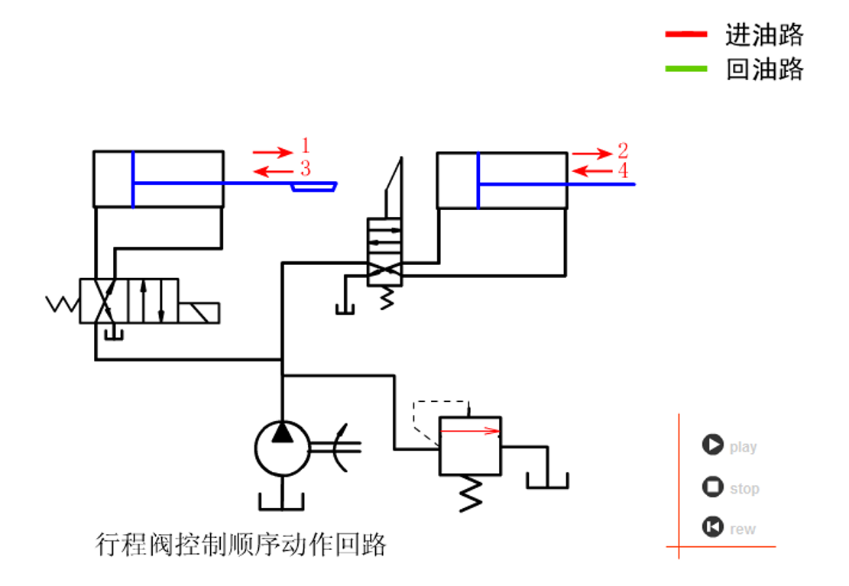
§9.5 多缸动作回路
9.5.1 顺序动作回路—行程控制顺序动作回路

Slide 14
§9.5 多缸动作回路
9.5.1 顺序动作回路—行程控制顺序动作回路
图b）所示为由行程开关控制的顺序动作回路, 这种回路的优点是控制灵活方便,但其可靠程度主要取决于电气元件的质量。

Slide 15
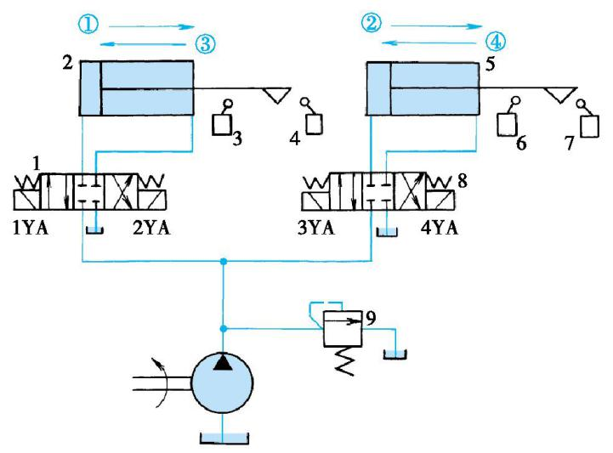
§9.5 多缸动作回路
9.5.1 顺序动作回路—行程控制顺序动作回路
图9-18 使用电磁阀的顺序动作回路
1、8—换向阀 2、5—液压缸 3、4、6、7—行程开关 9—溢流阀

Slide 16
§9.5 多缸动作回路
9.5.1 顺序动作回路—行程控制顺序动作回路
表9-1 使用电磁换向阀的顺序动作回路动作循环表
信号来源 | 电磁铁状态 |  |  |  | 换向阀位置 |  | 液压缸状态
 | 1YA | 2YA | 3YA | 4YA | 阀1 | 阀8 | 缸2 | 缸5
按下起动电钮 | + | - | - | - | 左位 | 中位 | 前进① | 停止
缸2挡块压下行程开关4 | - | - | + | - | 中位 | 左位 | 停止 | 前进②
缸5挡块压下行程开关7 | - | + | - | - | 右位 | 中位 | 返回③ | 停止
缸2挡块压下行程开关3 | - | - | - | + | 中位 | 右位 | 停止 | 返回④
缸5挡块压下行程开关6 | - | - | - | - | 中位 | 中位 | 停止 | 停止

Slide 17
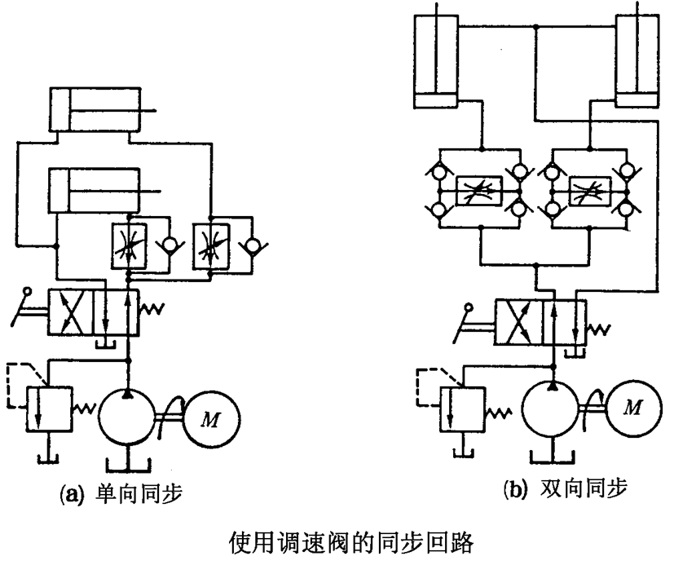
§9.5 多缸动作回路
9.5.2 同步回路
在液压装置中常需使两个以上的液压缸作用步运动，理论上依靠流量控制即可达到，但若要作到精密的同步，则可采用比例式阀门或伺服阀配合电子感测元件、计算机来达成。
使用调速阀的同步回路

Slide 18
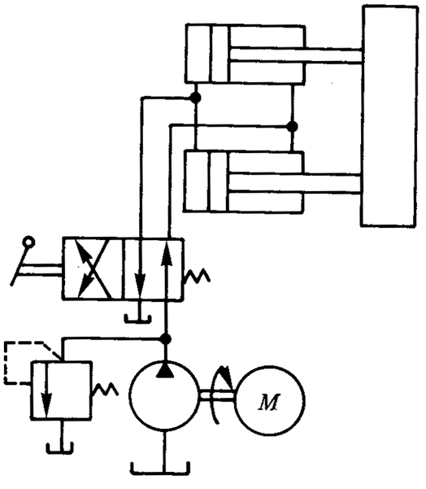
§9.5 多缸动作回路
9.5.2 同步回路
图示为机械连接同步回路，将两支（或若干支）液压缸运用机械装置（如齿齿轮或刚性梁）将其活塞杆连结在一起使它们的运动相互受牵制，因此，即可不必在液压系统中采取任何措施而达到同步，此种同步方法简单，工作可靠，它不宜使用在两缸距离过大或两缸负载差别过大的场合。
机械连接实现同步回路

Slide 19
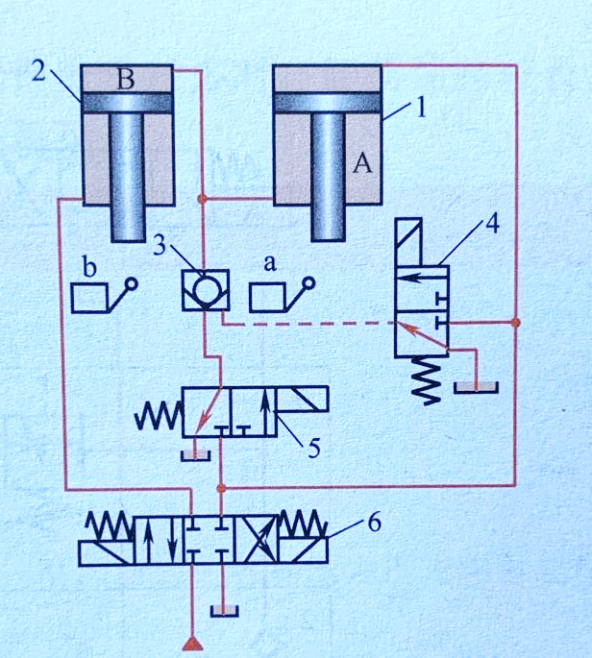
§9.5 多缸动作回路
9.5.2 同步回路
图示为带补偿措施的串联液压缸同步回路。液压缸1有杆腔A的面积与液压缸2的无杆腔B的面积相等，保持两缸同步。通过由行程开关控制电磁阀辅助回路的补偿措施消除每次下行的同步误差。
带补偿措施的串联液压缸同步回路

Slide 20
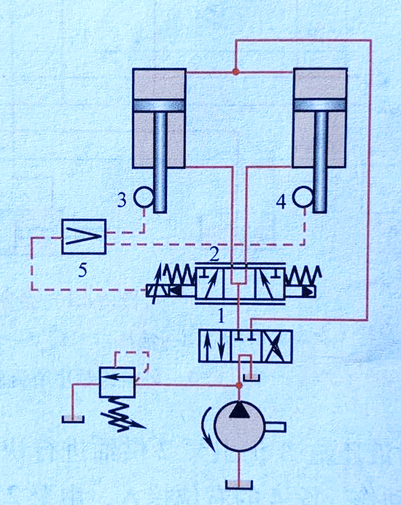
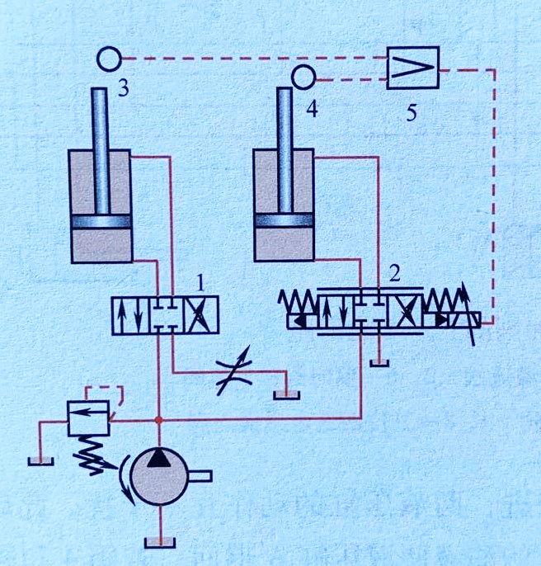
§9.5 多缸动作回路
9.5.2 同步回路
用电液伺服阀组成闭环的同步系统

Slide 21
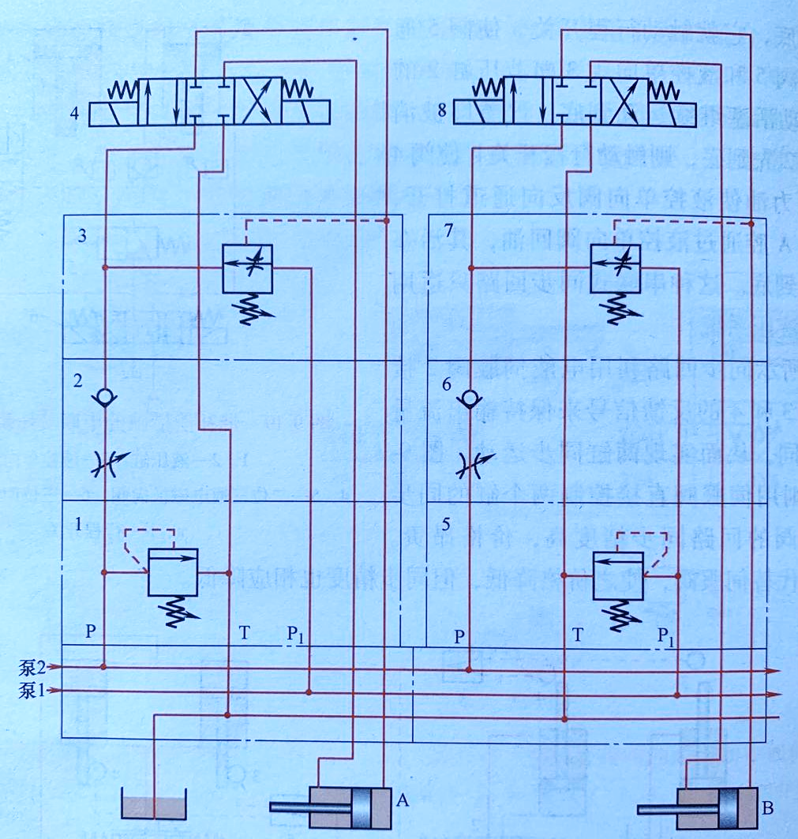
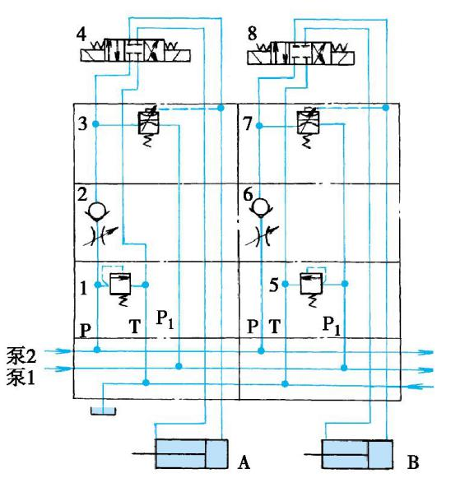
§9.5 多缸动作回路
9.5.3 多缸快慢速互不干扰回路
该回路防止多执行器因速度快慢不同而在动作上相互干扰。快速和慢速各由一个液压泵来分别供油，外控式顺序节流阀3、7的开启取决于液压缸工作腔的压力，这两点保证了两缸的快慢运动互不干扰。
采用叠加阀的互不干扰回路

Slide 22
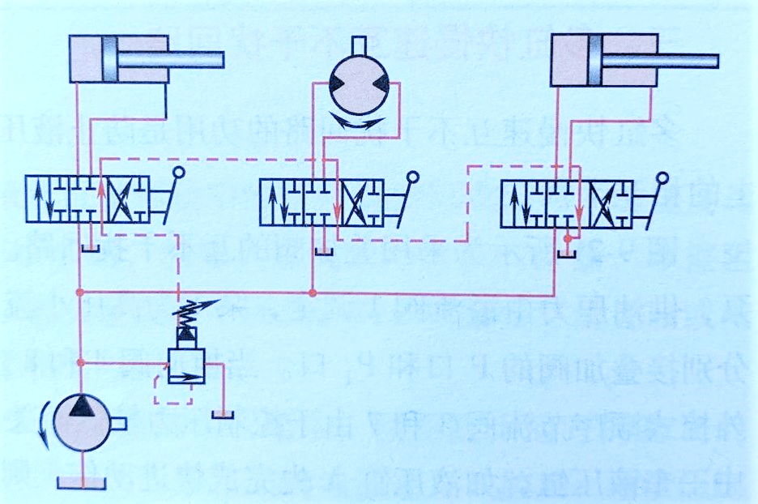
§9.5 多缸动作回路
9.5.4 多缸卸荷回路
多缸卸荷回路

Slide 23
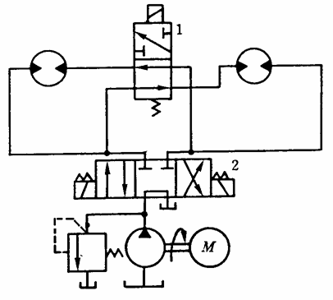
§9.6 其他回路
9.6.1 液压马达串并联回路
图示，将两个液压马达的输出轴连结在一起,当电磁铁2通电，电磁阀1断电，两液压马达并联，每个液压马达输出扭矩大转速较低，当电磁阀1、2都通电，两液压马达串联，每个液压马达扭矩低，但转速较高。
液压马达串并联回路

Slide 24
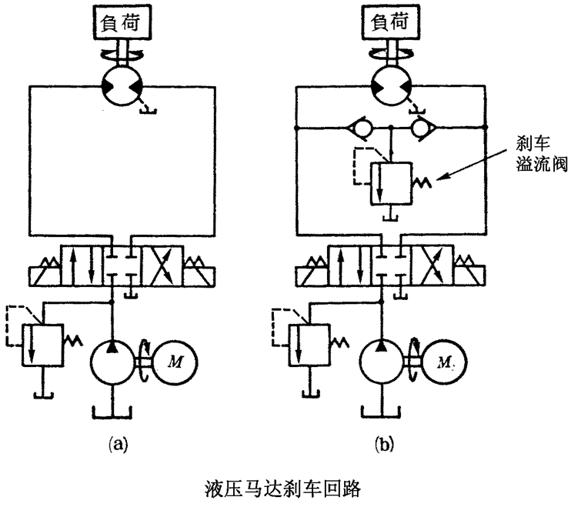
§9.6 其他回路
9.6.2 液压马达刹车回路
图示，利用一中位O型的换向阀来控制液压马达的正转、反转、停止。只要将换向阀移到中间位置，马达停止运转，由于惯性原因，马达出口到换向阀之间的背压增大，有可能将回油管路或阀件破坏，故必须如图（b）所示，装一煞车溢流阀，当出口处的压力增加到煞车溢流阀所调定的压力时，阀被打开，马达刹车。
液压马达刹车回路

Slide 25
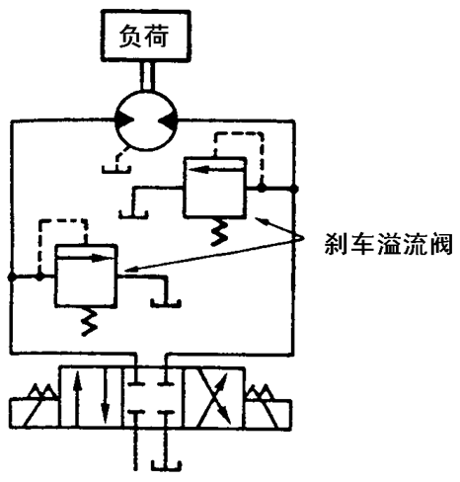
§9.6 其他回路
9.6.2 液压马达刹车回路
又如液压马达驱动输送机，在一方向有负载，另一方向无负载，即需要有两种不同的刹车压力。因此此种刹车回路如图所示，每个刹车溢流阀各控制不同的方向的油液。
两种不同压力的刹车回路

Slide 26
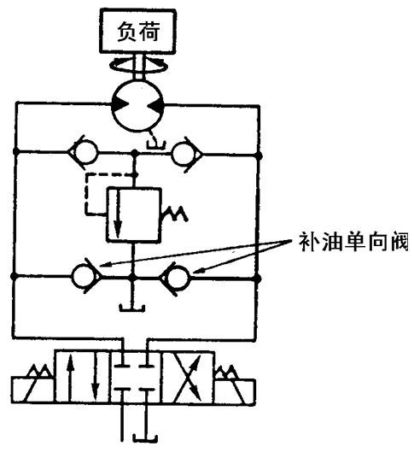
§9.6 其他回路
9.6.3 液压马达的补油回路
当液压马达停止运转（停止供油时），由于惯性原因，多少会转动一点，如此在马达入口处无法供油，造成真空现象。如图所示，在马达入口及回油管路上各安装一个开启压力较低（小于0.05MPa）的单向阀，如此当马达停止时，其入口压力油由油槽经此单向阀送到马达入口补充缺油。
液压马达的油液补充回路

Slide 27
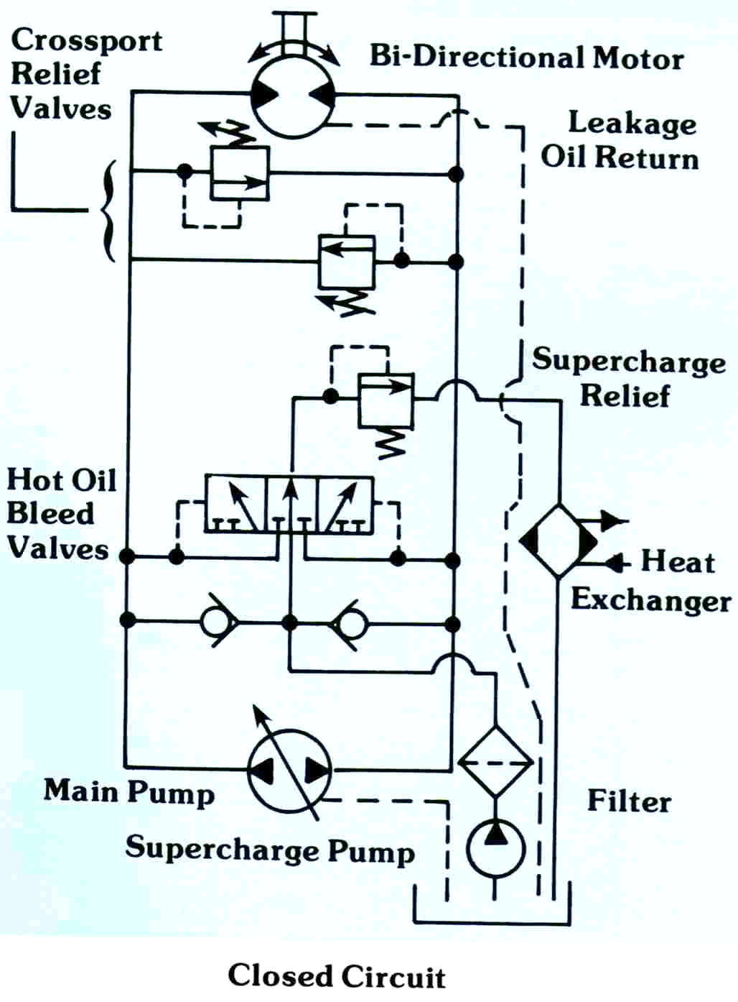
§9.6 其他回路
9.6.4 闭式系统

Slide 28
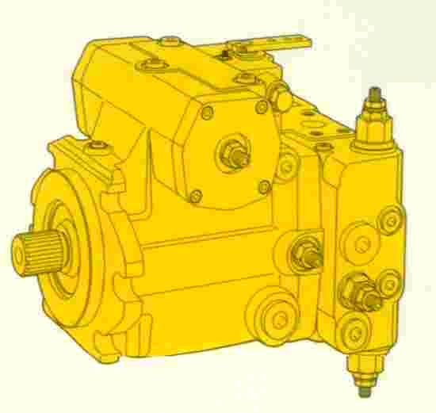
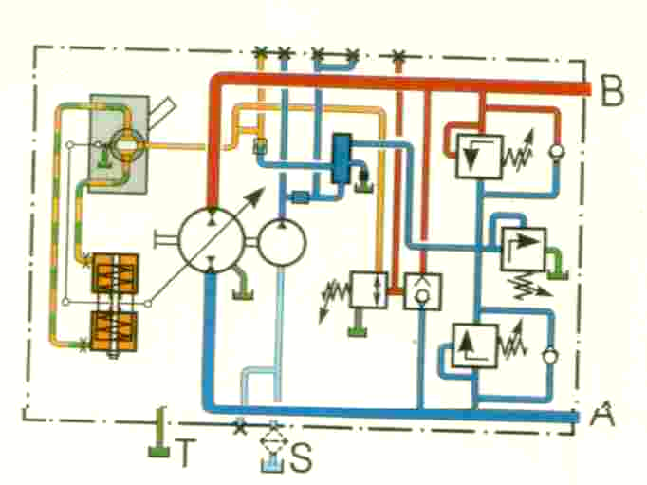
§9.6 其他回路
9.6.4 闭式系统
闭式液压泵

Slide 29
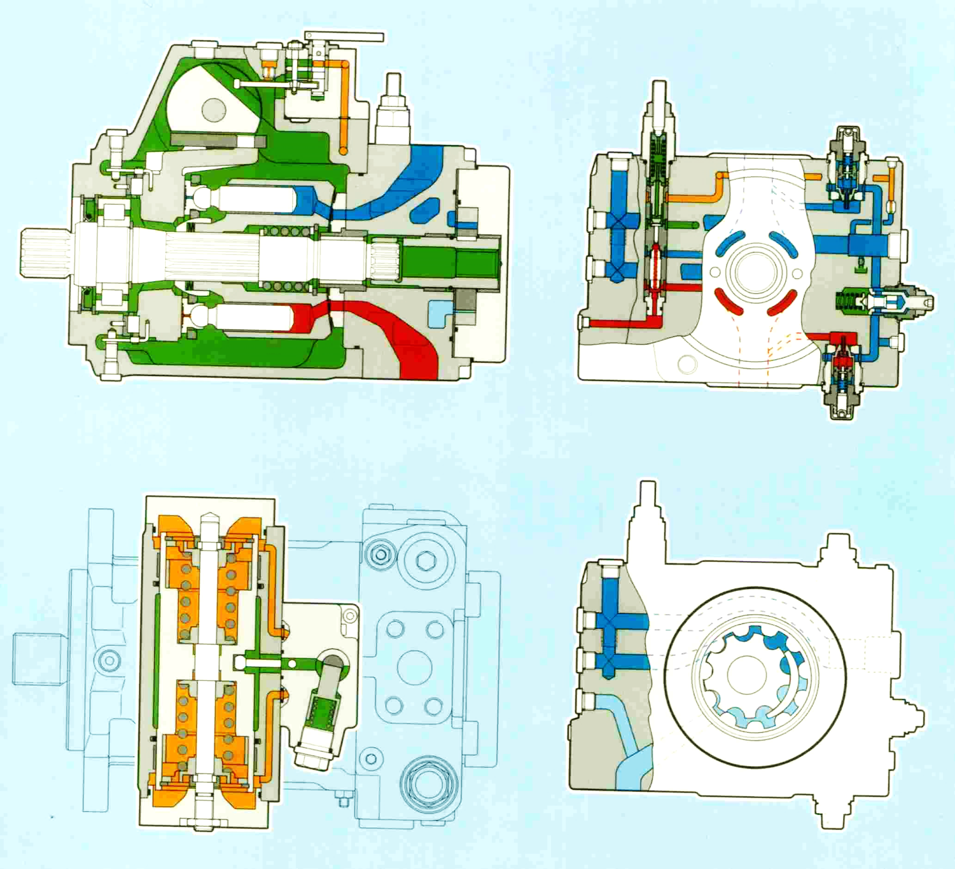
§9.6 其他回路
9.6.4 闭式系统
闭式液压泵

Slide 30
作业
9-1、9-5、9-7、9-8、9-9、9-12、9-13

